Slide 1
高中数学选修2
三次函数的图象和性质
深圳外国语学校 杨亚

Slide 2
一、问题情景、引入课题
问题：请你画出下列函数的大致图像

Slide 3
二、自主探索，总结规律
1.类比二次函数，三次函数一般式是怎样？
形如：
2.我们如何研究三次函数的图象和性质？

Slide 4
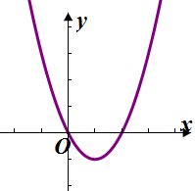
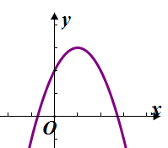
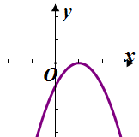
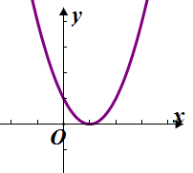
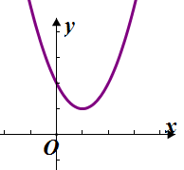
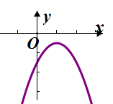
二、自主探索，总结规律

Slide 5
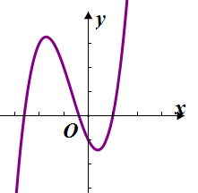
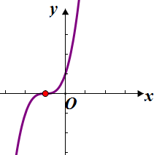
三次函数的单调性、极值、最值

Slide 6
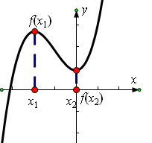
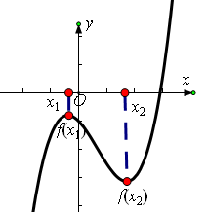
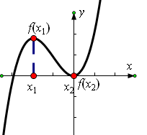
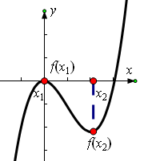
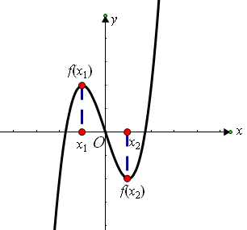
三次函数的零点

Slide 7
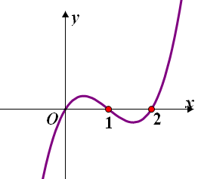
三、典型例题，学以致用

Slide 8
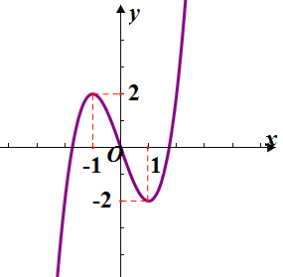
三、典型例题，学以致用

Slide 9
三次函数的对称性

Slide 10
三次函数的切线问题

Slide 11
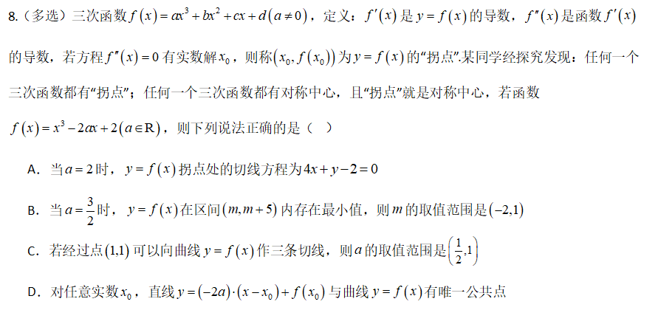
三次函数的切线问题

Slide 12

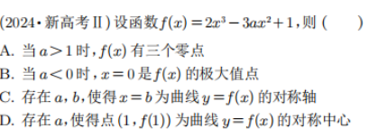
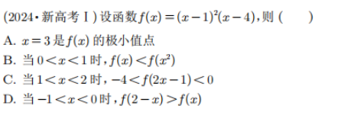
练习

Slide 13
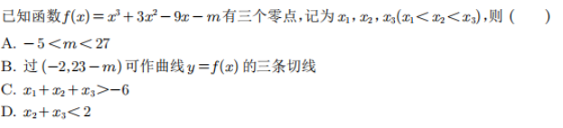


Slide 14
四、课堂小结，布置作业
1、利用导数研究三次函数的图象和性质
2、利用图象与性质解决什么问题？
(1)单调性、极值、最值问题；
(2)讨论三次方程根的问题；
3、思想方法：
数形结合
分类讨论
转化与化归
函数与方程

Slide 15
四、课堂小结，布置作业

Slide 16
四、课堂小结，布置作业

Slide 17
四、课堂小结，布置作业

